Slide 1
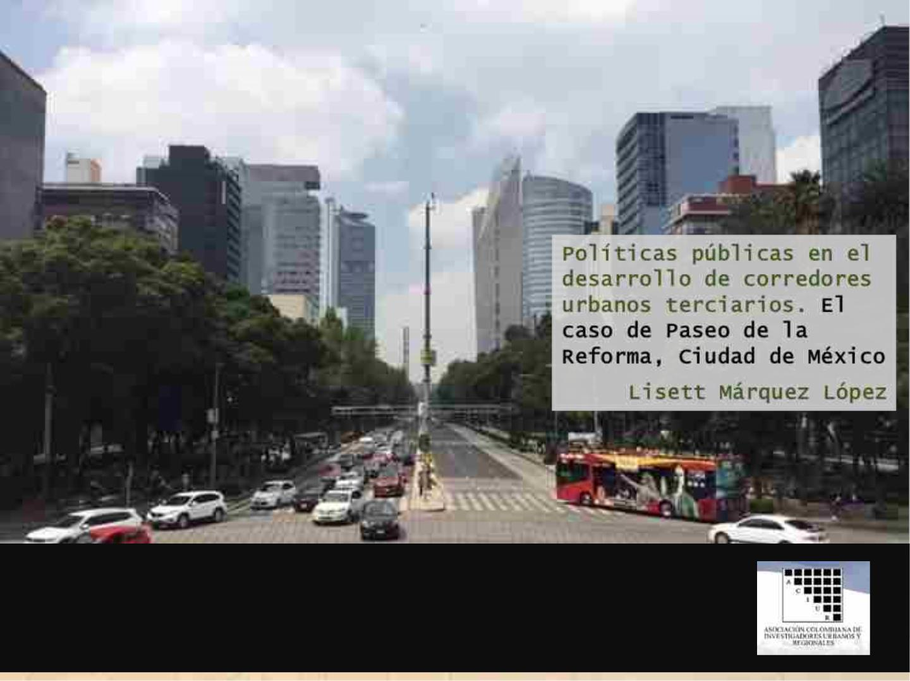
XIII Seminario Internacional de Investigación Urbana y Regional
Asimetrías del desarrollo nacional y regional: La oportunidad de
las redes de ciudades
Barranquilla, Colombia, 2018

Slide 2
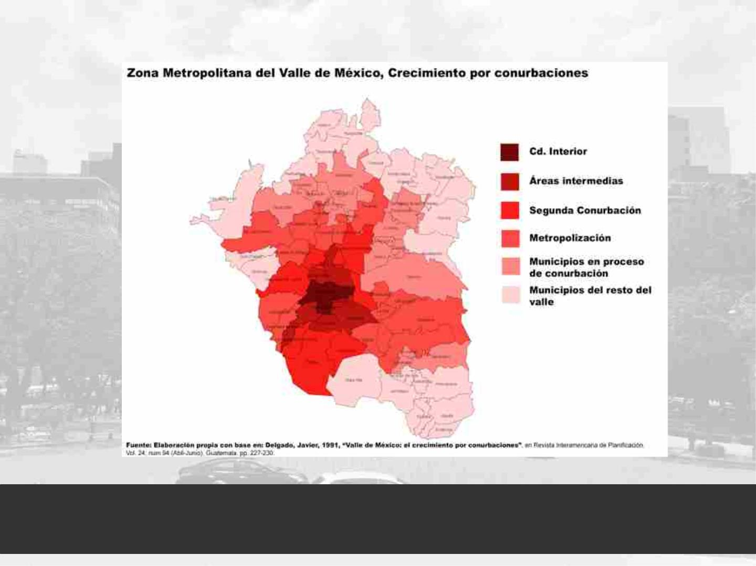
> El crecimiento por contornos

Slide 3
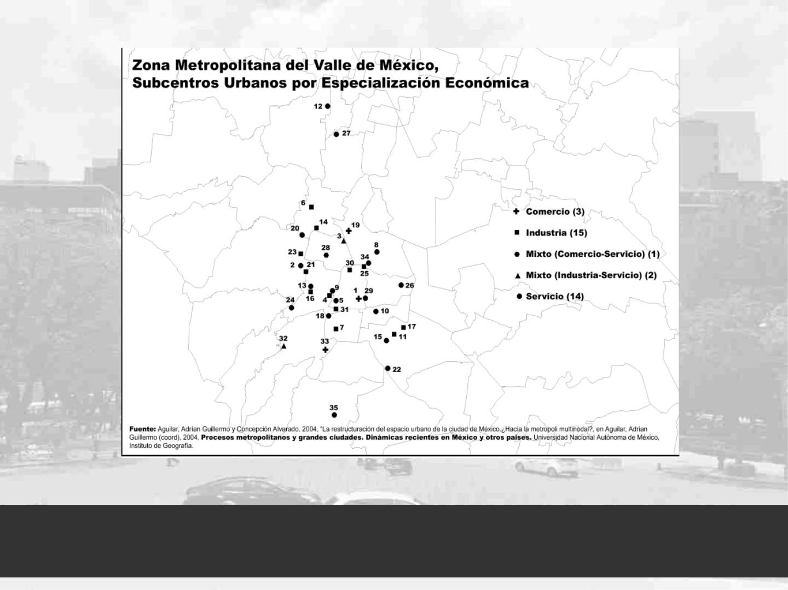
> La metrópoli policéntrica

Slide 4
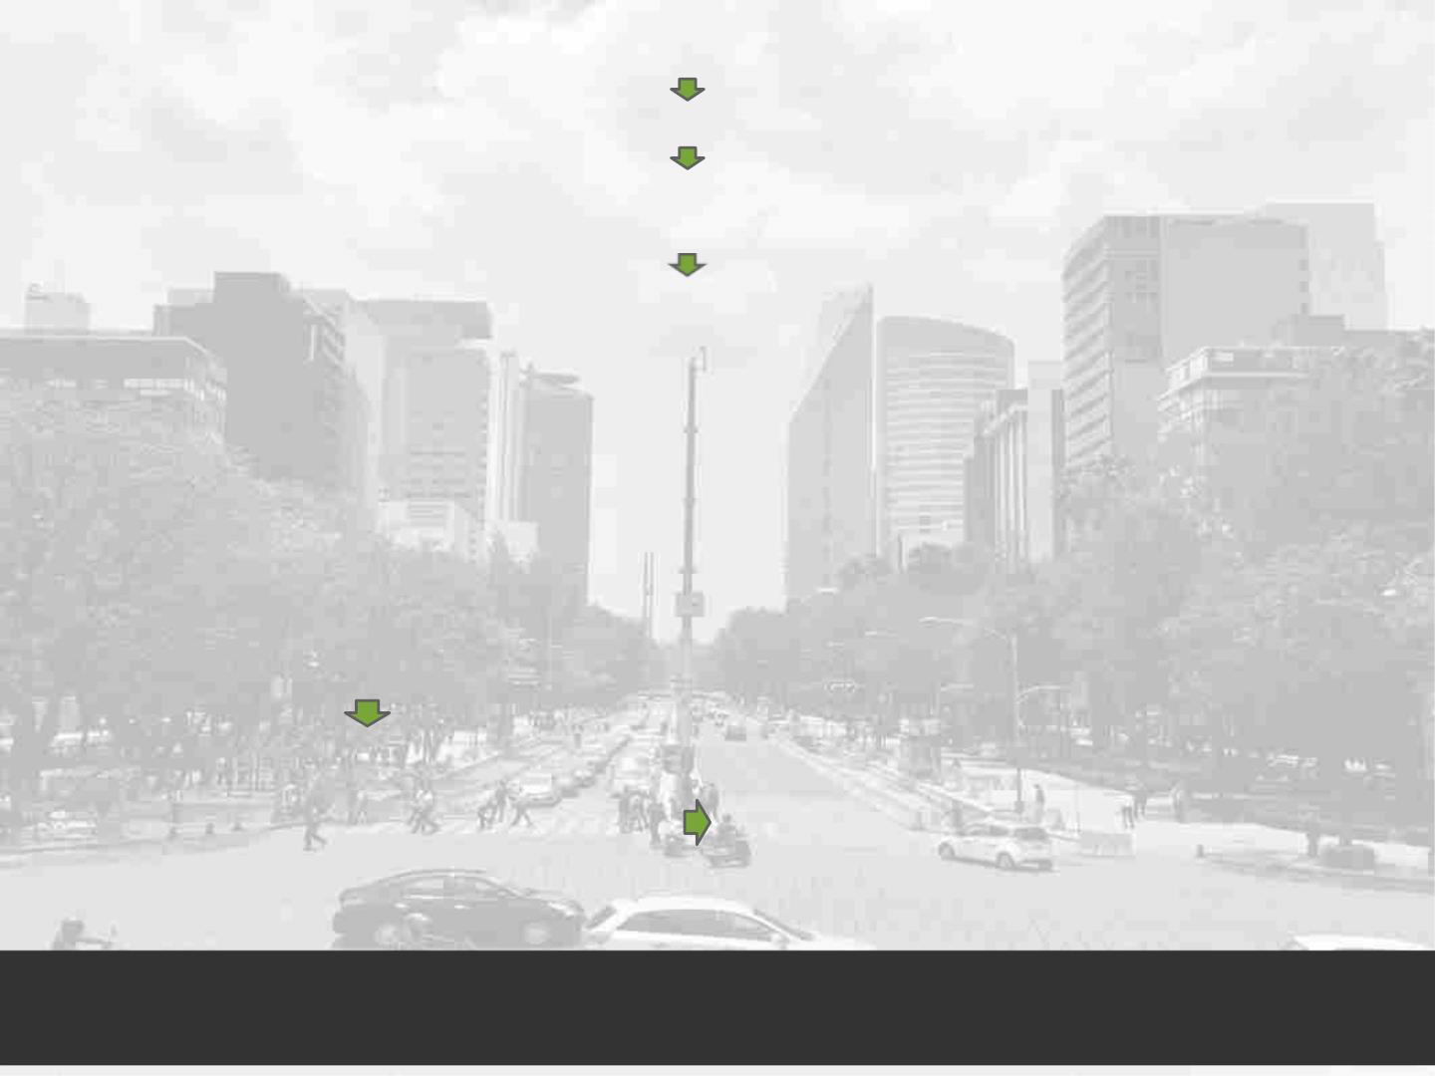
Agotamiento del patrón de intervención estatal
Finales del siglo XX
La ciudad de México y la ZMVM experimentaron el agotamiento del patrón de
intervención estatal.
Aplicación del patrón neoliberal
Profundizado en 1993 mediante la firma del TLCAN
Este proceso de apertura económica del país en los rubros de:
• Comercio internacional y libre entrada del capital extranjero,
• Adelgazamiento del Estado,
• Desregulación y privatización de lo público.
Debilitó la vocación industrial de la ZMVM, y propició su desindustrialización
y el auge del sector comercial y de servicios llevando a la terciarización de
su estructura económica.
Presencia de grandes
inversiones de capital
inmobiliario privado
nacional y extranjero.
Impactos económicos,
sociales y territoriales
Nueva lógica de
estructuración urbana
v El neoliberalismo y la transformación urbana

Slide 5
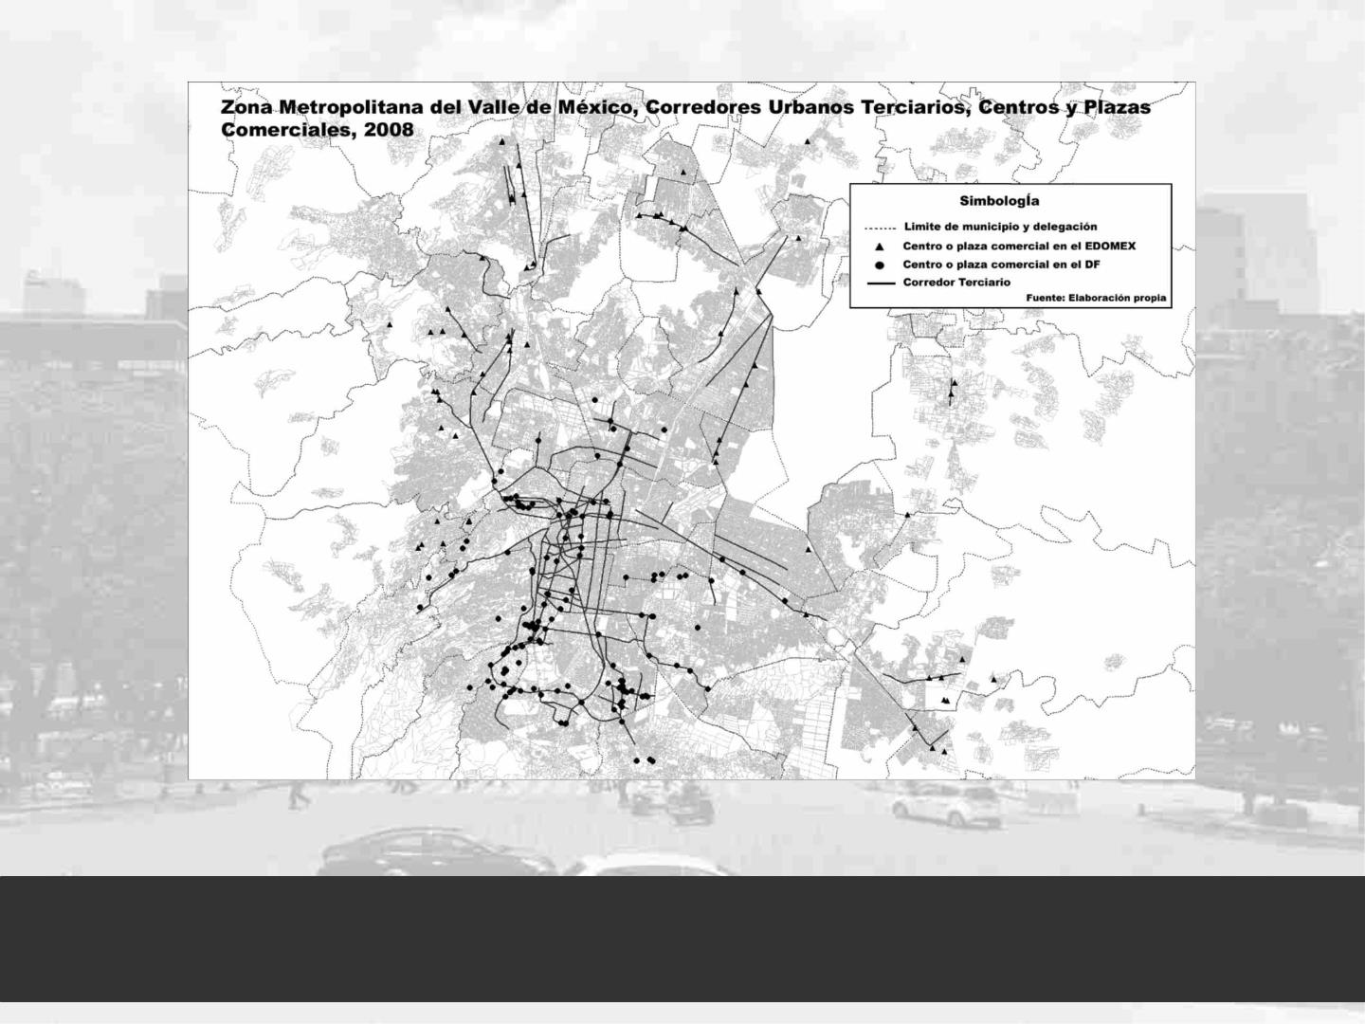
> Red de corredores urbanos terciarios

Slide 6
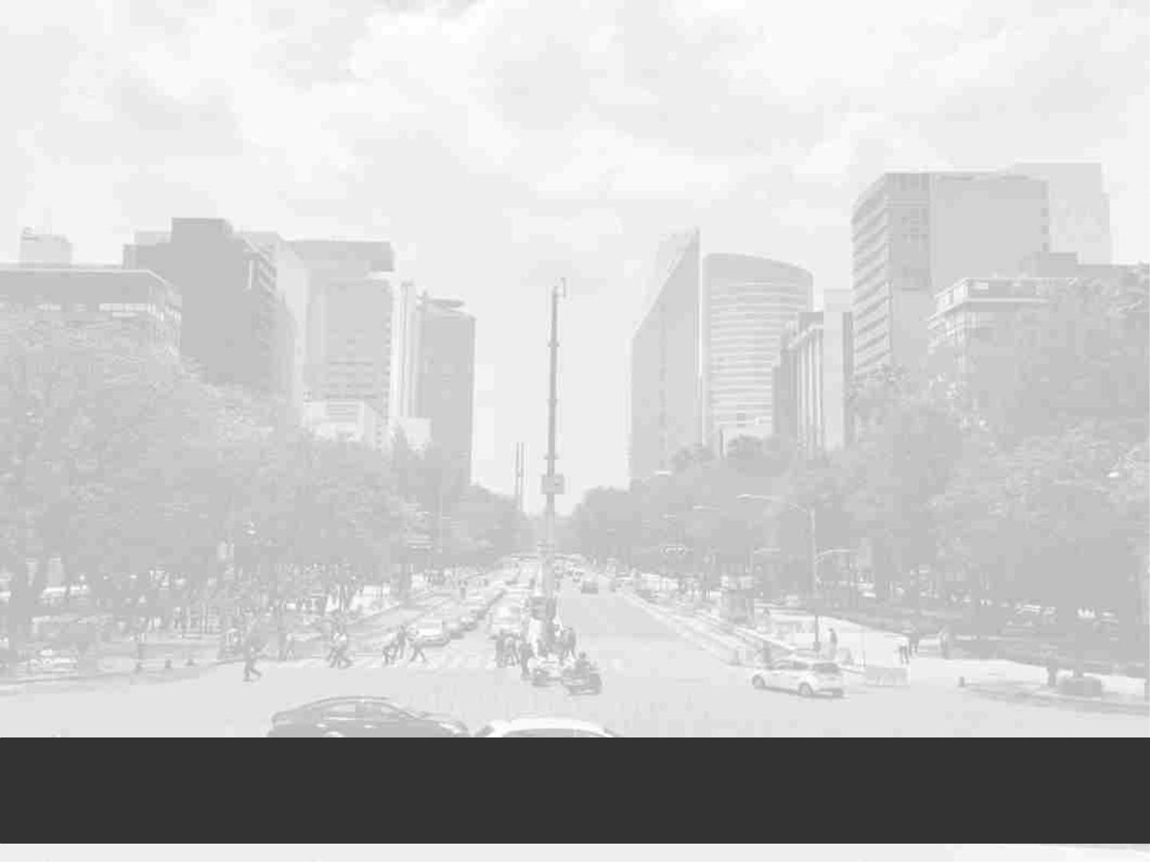
Corredores Urbanos Terciarios
Un corredor urbano terciario es un agrupamiento o concentración lineal de
inmuebles que soportan mayoritariamente actividades terciarias del sector
privado y/o público, a lo largo de una vialidad – eje relativamente
importante de flujos de vehículos, personas y mercancías.
En los inmuebles que forman el corredor se combinan múltiples actividades
pertenecientes al sector terciario de la economía:
• Comercio, restaurantes y hoteles;
• Servicios de transporte, almacenaje y comunicaciones;
• Servicios financieros, seguros y bienes inmuebles; y
• Servicios comunales, sociales y personales, y sus respectivas ramas.
La presencia minoritaria o subordinada de vivienda y, aún, industria,
preexistente a la formación del corredor o de nueva construcción no inválida
este carácter terciario.
> Corredores urbanos terciaros

Slide 7
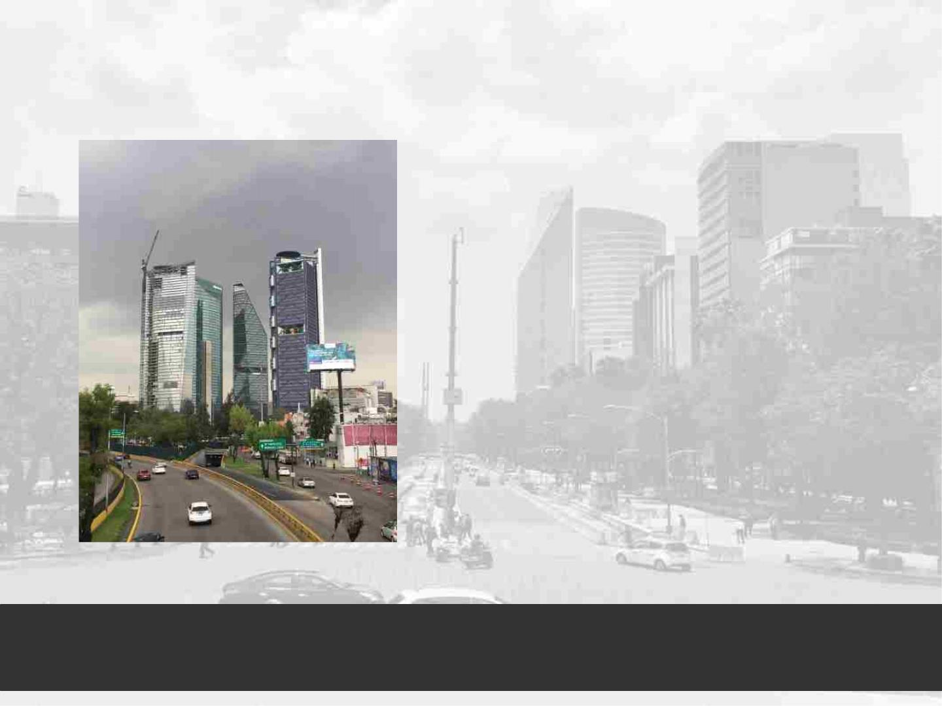
La red de corredores terciarios de la ZMVM, establecida siguiendo los
criterios arriba señalados a mediados de 2008, estaba formada por 25
corredores de escala urbana, 26 de escala metropolitana y el resto de escala
local o barrial (Pradilla y otros,2008).
En ese conjunto, el Paseo de la
Reforma ocupa un lugar preeminente
por su localización y por las
transformaciones
económicas
y
morfológicas en curso como resultado
de la articulación de las políticas
del gobierno local desde el 2000,y
por las masivas inversiones del
capital bancario, hotelero e
inmobiliario en la construcción de
modernos inmuebles destinados a
comercio, servicios, hotelería,
oficinas y vivienda para sectores de
altos ingresos, o su combinación en
usos mixtos.
El Paseo de la Reforma visto desde el
Circuito Interior, 2018.
> El Paseo de la Reforma y la red de corredores terciarios

Slide 8
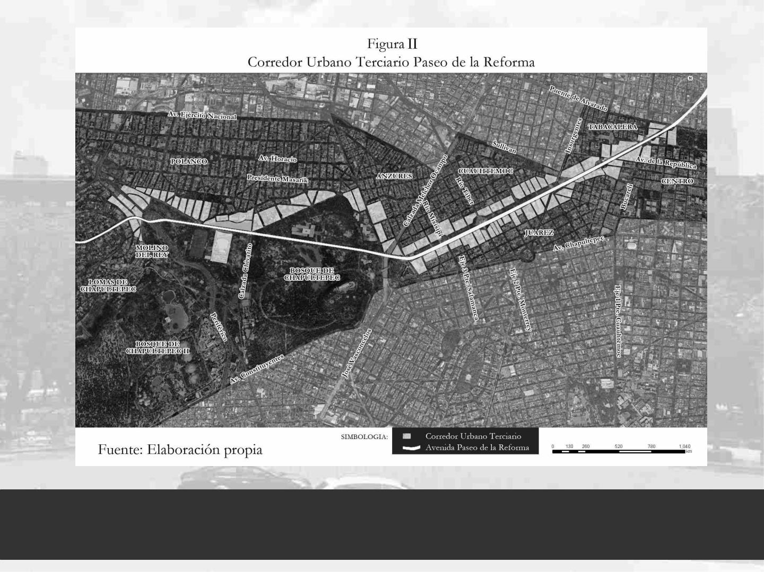
> Corredor Urbano Terciario Paseo de la Reforma

Slide 9
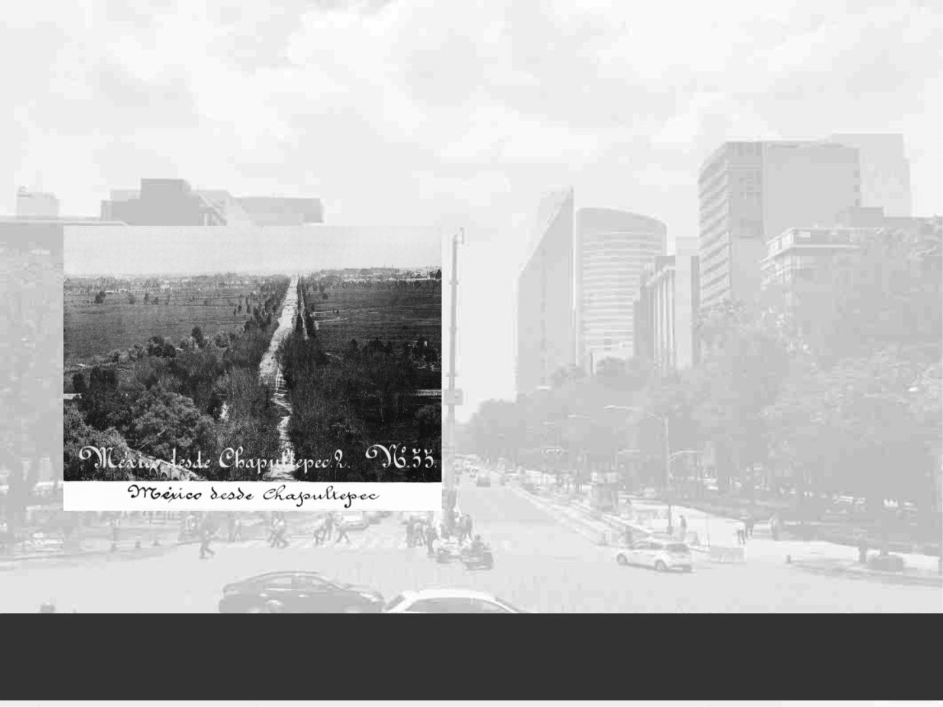
El Paseo de la Reforma, los grandes cambios y las tendencias de
desarrollo
El Paseo de la Reforma ha sido uno de los ejes de aglomeración económica del
poder en la historia de la ciudad desde mediados del siglo XIX.
La propuesta de creación del paseo y
su primera etapa de construcción
ocurrieron durante el Imperio de
Maximiliano de Austria.
Surge con el objetivo de unir el
Castillo de Chapultepec, residencia
imperial, con la Plaza Mayor.
El proyecto quedó inconcluso debido a
la caída del imperio en 1867, el
retorno del presidente liberal Benito
Juárez al poder y la restauración de
la República.
Calzada del Emperador, 1880
> El Proceso de formación del Paseo de la Reforma

Slide 10
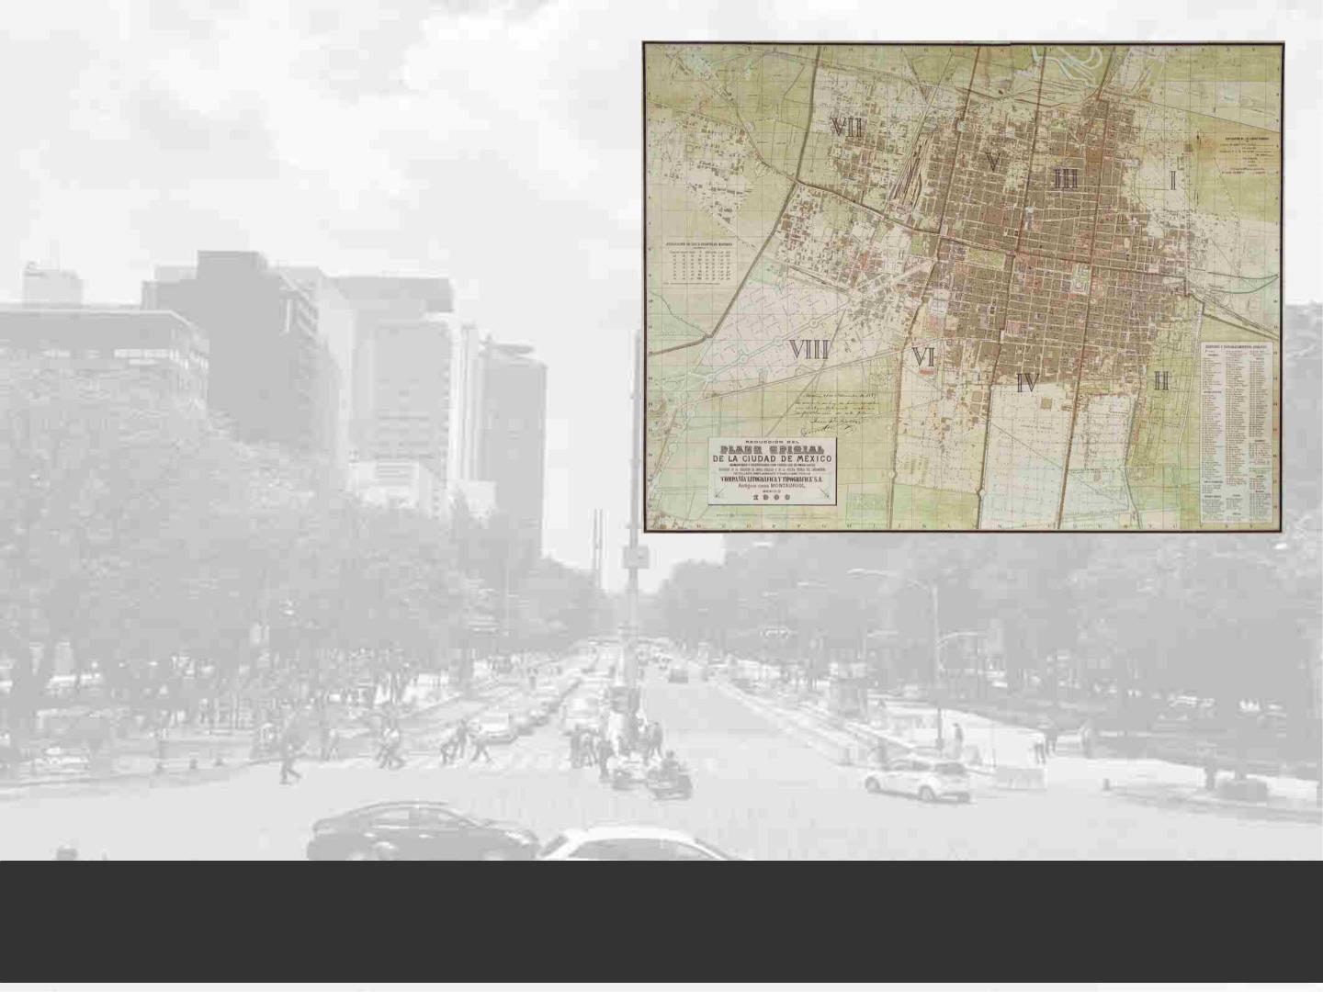
Fue durante el Porfiriato (1876-
1911), cuando el Paseo de la
Reforma adquirió el carácter de
paseo imperial.
Porfirio Díaz convirtió el paseo en
la avenida más representativa del
país y simbólica de la ciudad.
En el marco de un proyecto de
desarrollo urbano capitalista y con
el objetivo de atraer inversión
extranjera decidió dotarla de
esplendor.
Plano Oficial de la ciudad de México, Anónimo 1900.
Fuente: Lombardo, Sonia, 1996, Atlas histórico de la ciudad de
México, Instituto Nacional de Antropología e Historia, México.
Reforma actuó como vector de crecimiento urbano hacia el poniente de la
ciudad, siendo la zona mejor dotada de infraestructura y servicios urbanos,
amplias calles pavimentadas, ataviadas de monumentos conmemorativos, espacios
recreativos y asentamiento de majestuosas casas con influencia de la
arquitectura francesa de la segunda mitad del siglo XIX.
> El Proceso de formación del Paseo de la Reforma

Slide 11
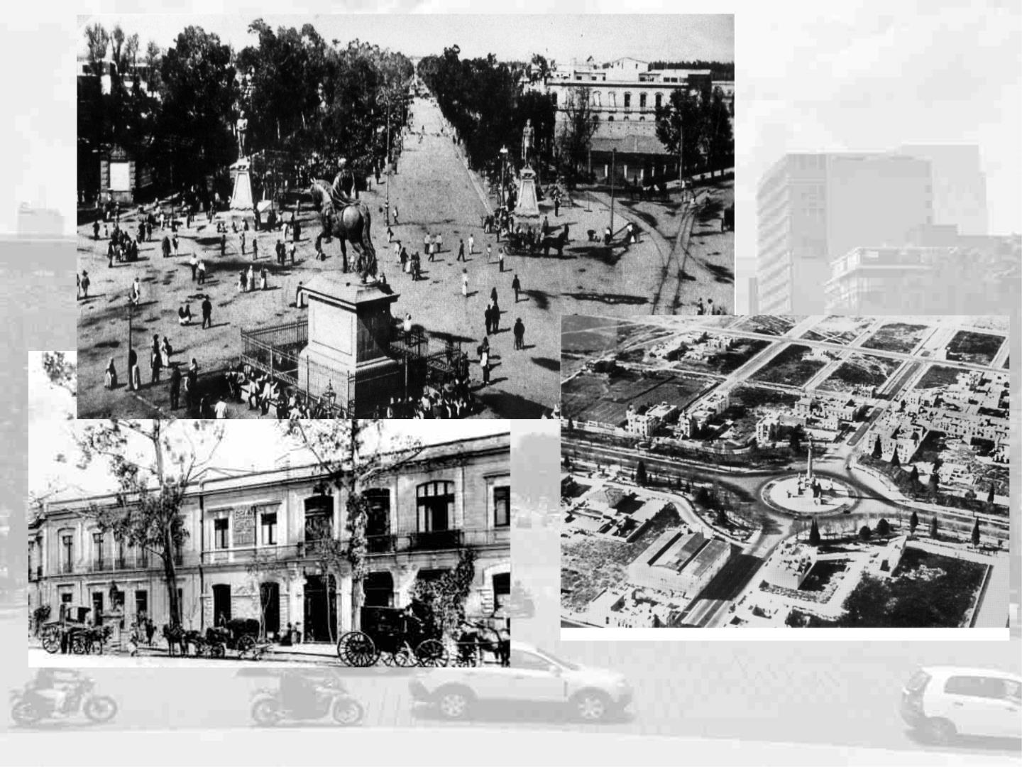
Estas características convirtieron al paseo en símbolo de la modernidad, en
ámbito privilegiado para el negocio especulativo del suelo urbano.

Slide 12
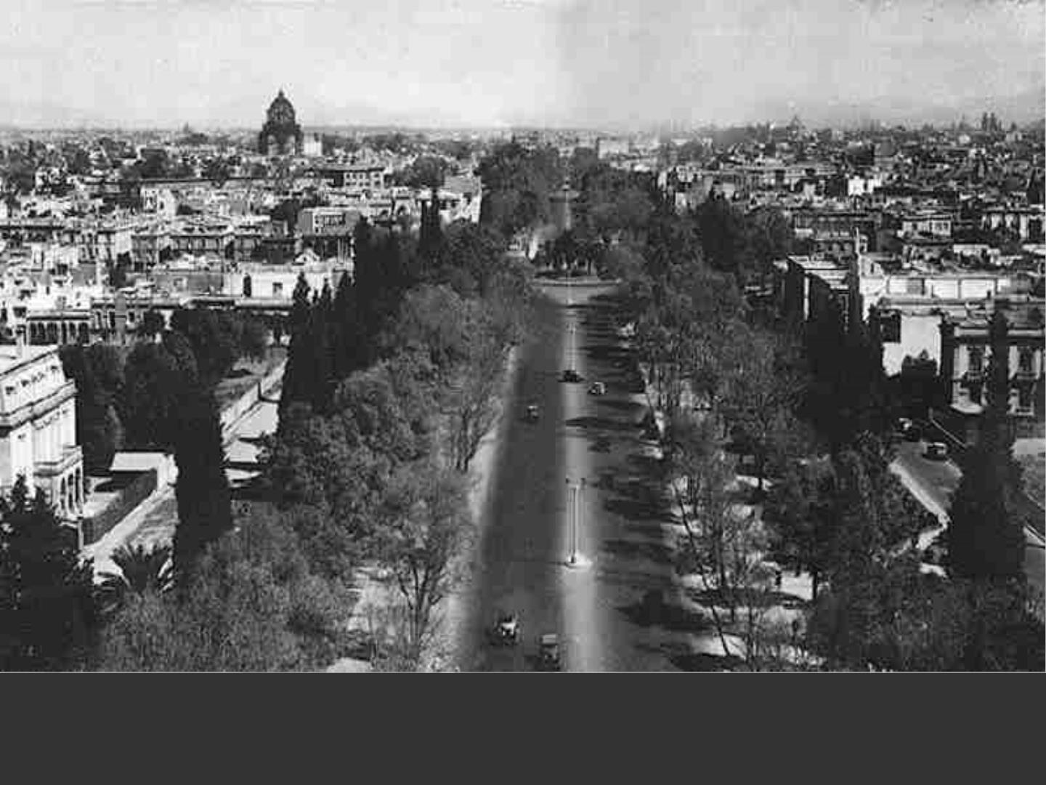
> Las transformaciones del siglo XX
y del Paseo de la Reforma

Slide 13
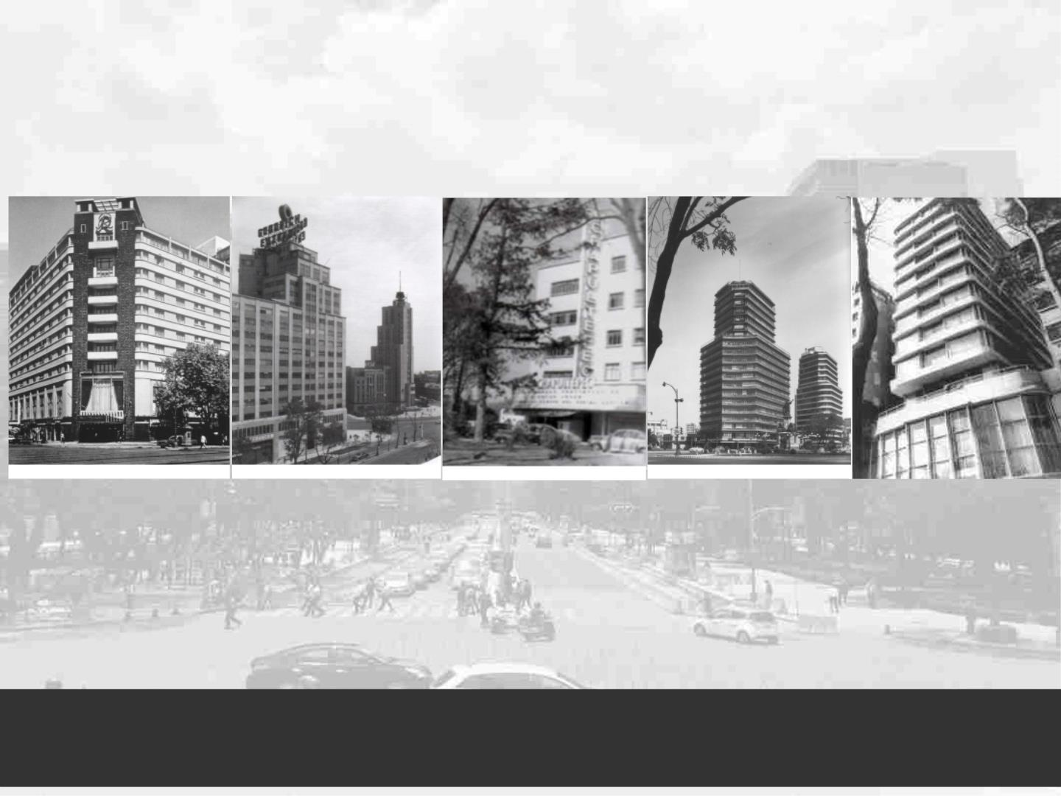
De las casas palaciegas a las actividades terciarias
Secretaría de Recursos
Hidráulicos y Edificio
de Oficinas en calle
La Lotería Nacional y
Edificio El Moro, 1942
La Fragua, 1947 y 1948
Hotel Reforma, 1936
Cine Chapultepec, 1944
Edificio Bush o
Continental, 1948
A lo largo del siglo XX ocurrieron procesos de transformación económica,
política y social que influyeron en la estructura territorial del la ciudad.
> El paseo, la industrialización y la metropolización

Slide 14
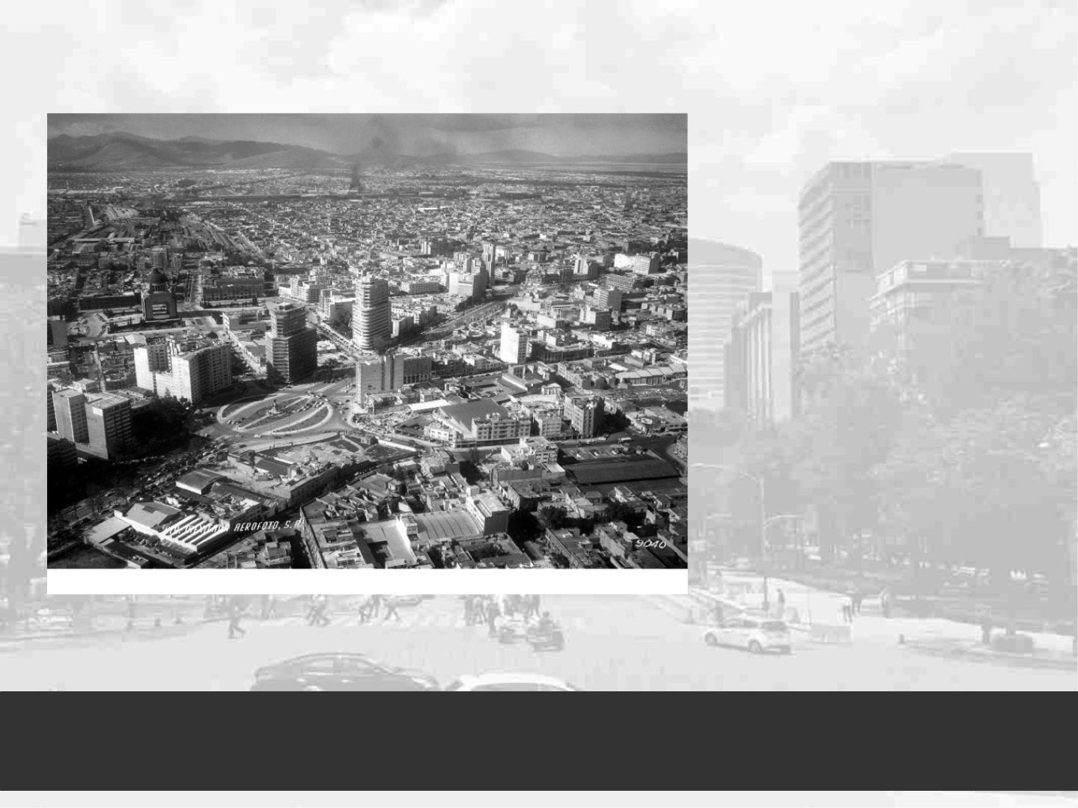
En el periodo 1940-
1980,caracterizado por la
industrialización, el
crecimiento de la
actividad comercial y de
servicios, la
mercantilización y la
urbanización acelerada del
país y la metropolización
de la capital, Reforma se
convertiría en un eje
comercial y
administrativo.
Secretaría de Recursos
Hidráulicos y Edificio
de Oficinas en calle La
Fragua, 1948.
> La formación del Paseo de la Reforma como corredor terciario

Slide 15
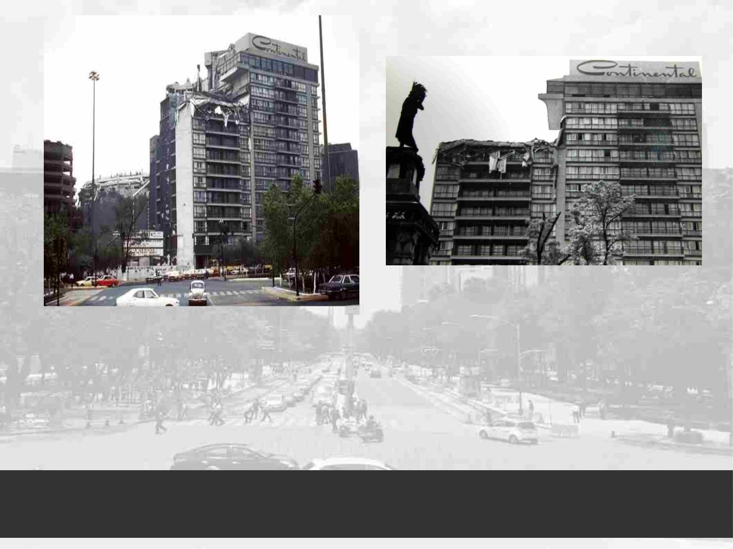
Las crisis económicas de 1981-1982, el cambio de patrón de acumulación de
capital, de intervencionista a neoliberal y el terremoto de 1985, afectaron
severamente al Paseo de la Reforma.
Reforma dejó de ser el lugar privilegiado para la inversión y la
construcción de inmuebles, sufriendo un estancamiento durante los años
posteriores al sismo, que se intensificó a principios de la década de los
noventa, con la recesión económica que desencadenó la crisis de 1995.
> Una década y media de estancamiento en Reforma

Slide 16
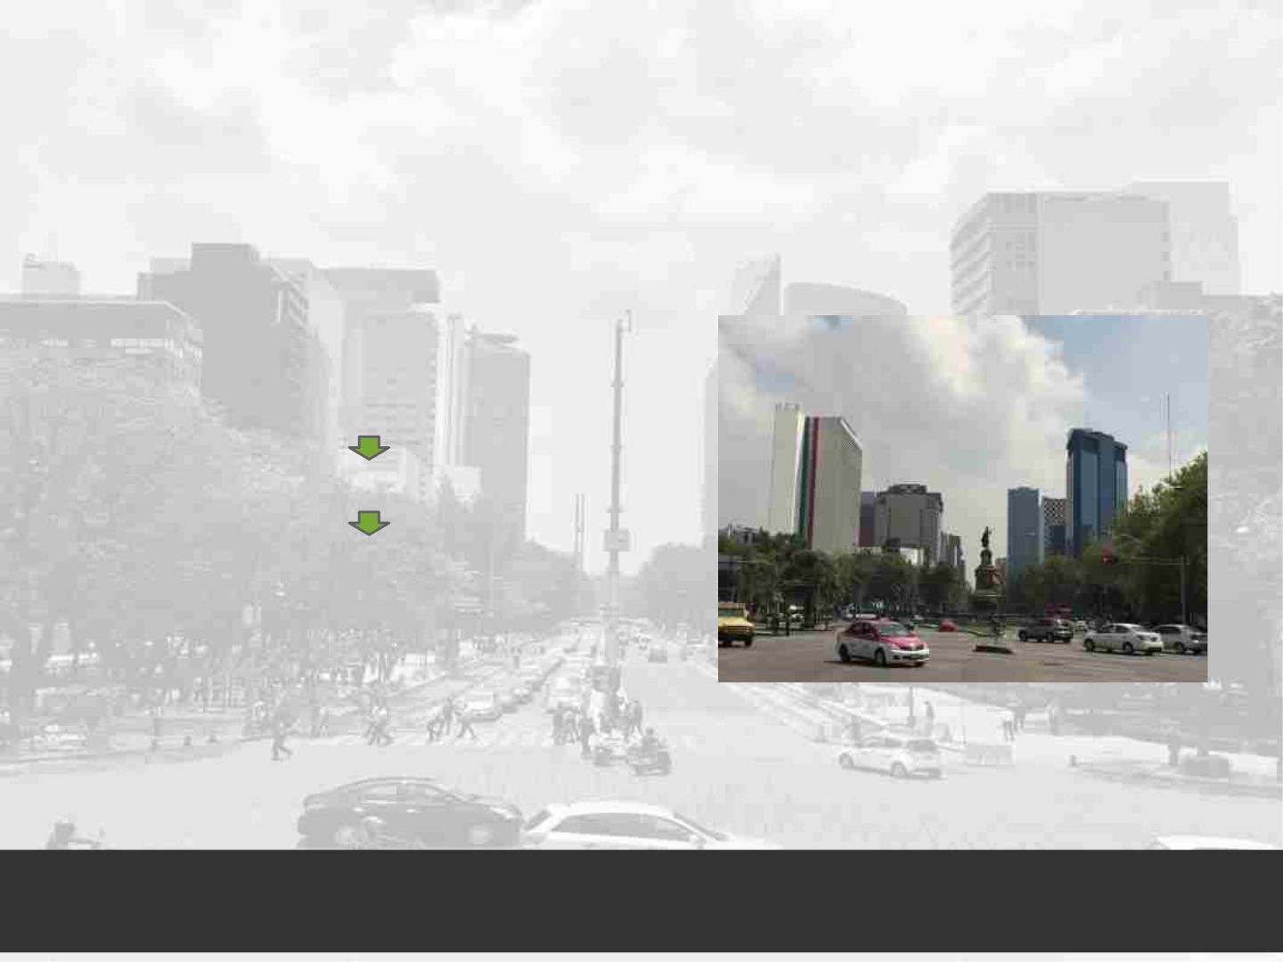
En este contexto de libre comercio y circulación de capitales, incluyendo la
asociación trasnacional en el sector inmobiliario y financiero se generaron:
Nuevos mecanismos e instrumentos de planificación.
El fomento a grandes proyectos urbanos caracterizados por:
La presencia de asociaciones público-privadas
Beneficiadas por:
• Creación de incentivos fiscales,
• Facilidades administrativas,
• Simplificación de normas o reglamentos
Atraer inversiones
Se han convertido en
elementos clave para
el desarrollo urbano
Paseo de la Reforma, 2018
v El neoliberalismo y la transformación urbana

Slide 17
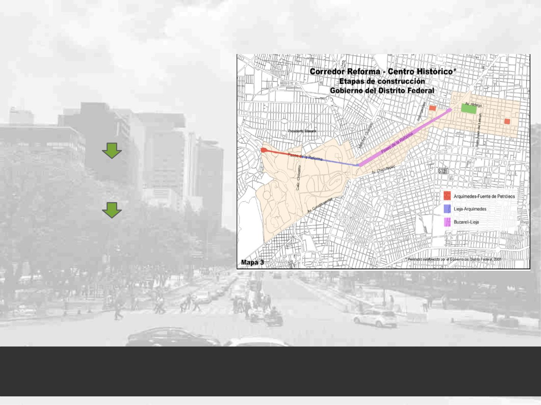
A pesar de que el panorama
económico se hizo nuevamente
adverso con la desaceleración del
2001, el Paseo de la Reforma
inició su recuperación a partir
del 2001, mediante el Programa
Integral del Corredor Turístico y
Cultural Paseo de la Reforma –
Centro Histórico de la Ciudad de
México
reactivar la zona y “recuperar”
al Centro Histórico, Avenida
Juárez y Paseo de la Reforma,
Impulso de las inversiones
públicas y privadas, con el
objetivo
de
devolverle
importancia y dinamismo económico
y convertir a la “ciudad central”
en un nuevo centro de negocios de
la capital.
> El resurgimiento del Paseo de la Reforma a partir del 2000
Políticas públicas para su impulso

Slide 18
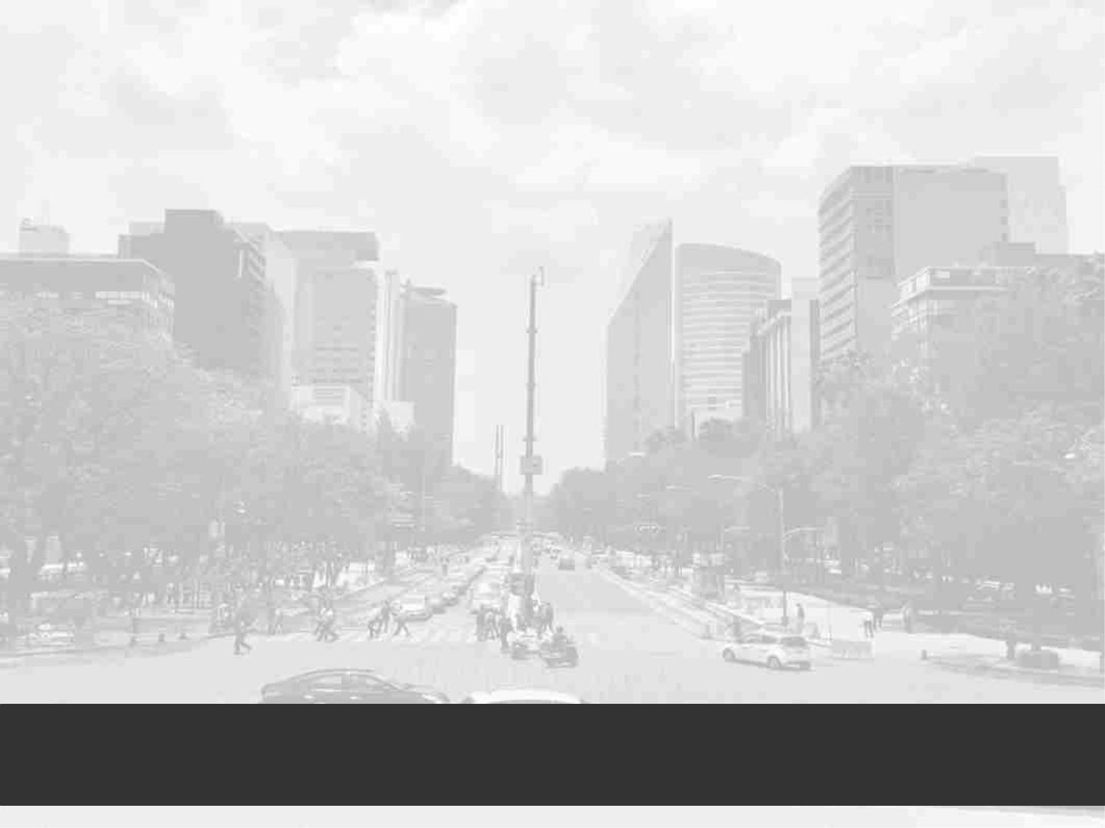
La puesta en marcha del rescate del corredor implicó la ejecución de:
Un programa de inversiones públicas dirigidas a:
• Renovar la imagen urbana
• Reforzar su equipamiento
• Modernizar su infraestructura
• Modernización del transporte público y ordenamiento vial
• Desalojo del comercio en vía pública
• Remodelación de monumentos
• Promoción de actividades turísticas
Estas intervenciones estuvieron acompañadas de la implementación de un programa
de promoción de inversiones privadas para la construcción de desarrollos
inmobiliarios:
• Incentivos fiscales: exención del impuesto predial
• Reducción a los pagos por licencias de construcción
• Fusión de predios
• Simplificación de trámites administrativos
> El resurgimiento del Paseo de la Reforma
a partir del año 2000

Slide 19
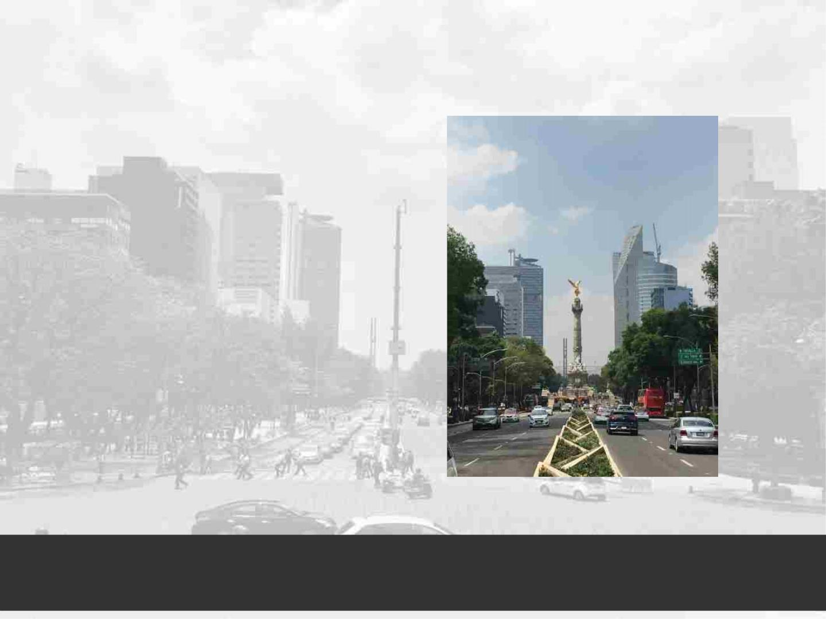
Transferencia de potencialidades de un edificio a otro
Instrumento que permite ceder los derechos excedentes o totales de intensidad de
construcción no edificados que le corresponden a un predio, en favor de un
tercero.
El Bando 2
Decreto emitido en el 2000.
Instrumento de política de
desarrollo urbano cuyo objetivo
radicaba en revertir la expansión
urbana y despoblamiento de las
áreas centrales de la ciudad.
Reorientando el desarrollo
inmobiliario a las cuatro
delegaciones centrales, al tiempo
que restringía la construcción de
conjuntos habitacionales y
desarrollos comerciales en las
delegaciones periféricas.
> El resurgimiento del Paseo de la Reforma
a partir del año 2000

Slide 20
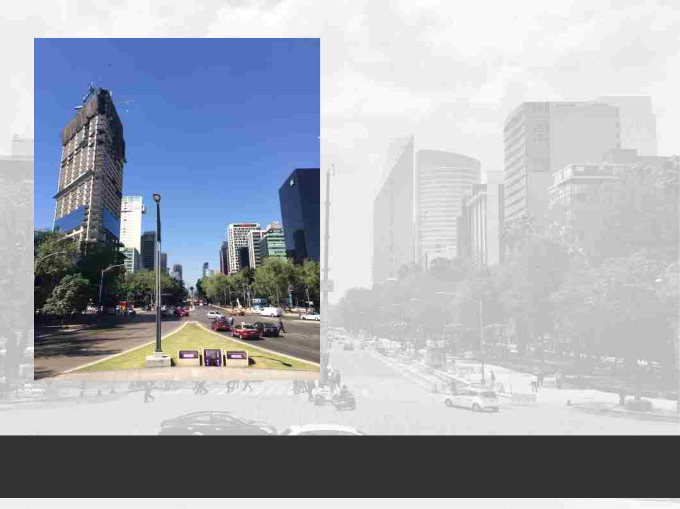
Paseo de la Reforma cambió su
fisonomía y se revalorizó.
Abrió sus puertas a la inversión
del capital inmobiliario-
financiero.
Experimento gradualmente cambios de
uso de suelo, fusión de predios y
por lo tanto una mayor intensidad
de ocupación de los terrenos,
justificando la demolición de
algunos inmuebles para realizar la
construcción de otros más
imponentes, más rentables y de
mejor tecnología y diseño.
Torre Punta Reforma en construcción, 2010
> El resurgimiento del Paseo de la Reforma
a partir del año 2000

Slide 21
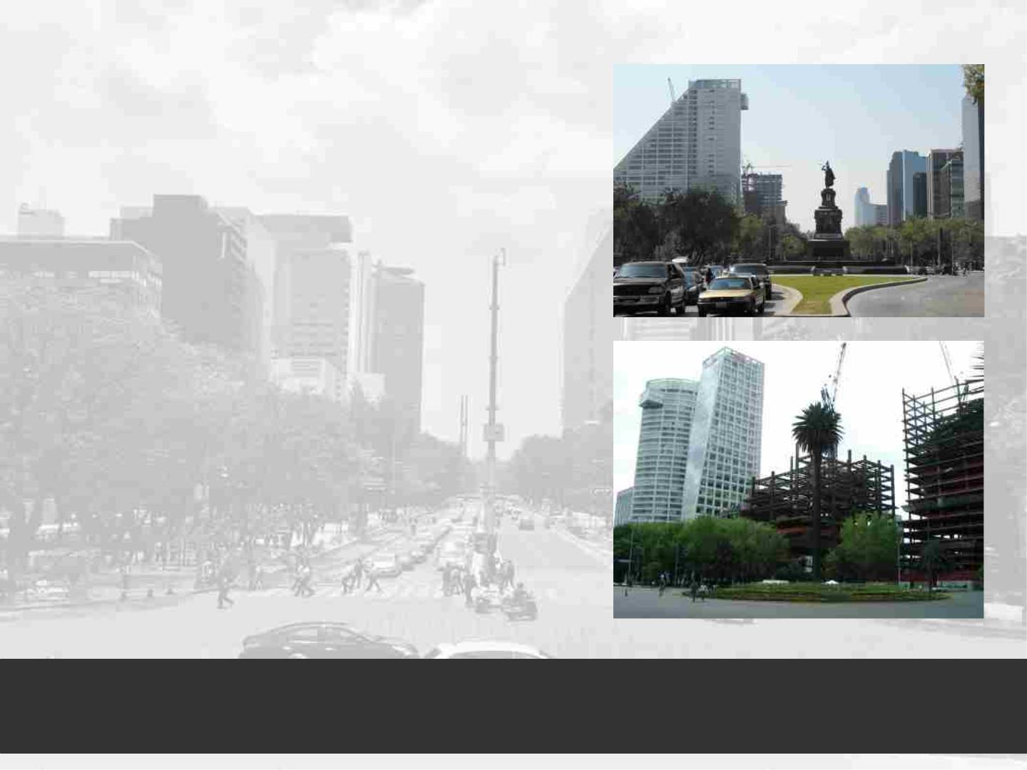
Aspectos importantes a señalar en
el esquema inmobiliario aplicado:
Introducción del edificio mixto de vivienda
de lujo, comercio, oficinas y hotelería, en
diversas combinaciones.
Utilización intensiva del terreno mediante
la construcción de altura, que permite
mantener la rentabilidad a pesar del alto
costo del suelo.
Cada gran proyecto anunciado y sobre todo,
realizado eleva las rentas del suelo y el
valor de los terrenos, mejora la imagen y
la rentabilidad general del corredor,
justificando nuevos proyectos en efecto de
cascada.
Paseo de la Reforma, 2009
> La intervención de los gobiernos locales
y el capital inmobiliario sobre el Paseo de la Reforma

Slide 22
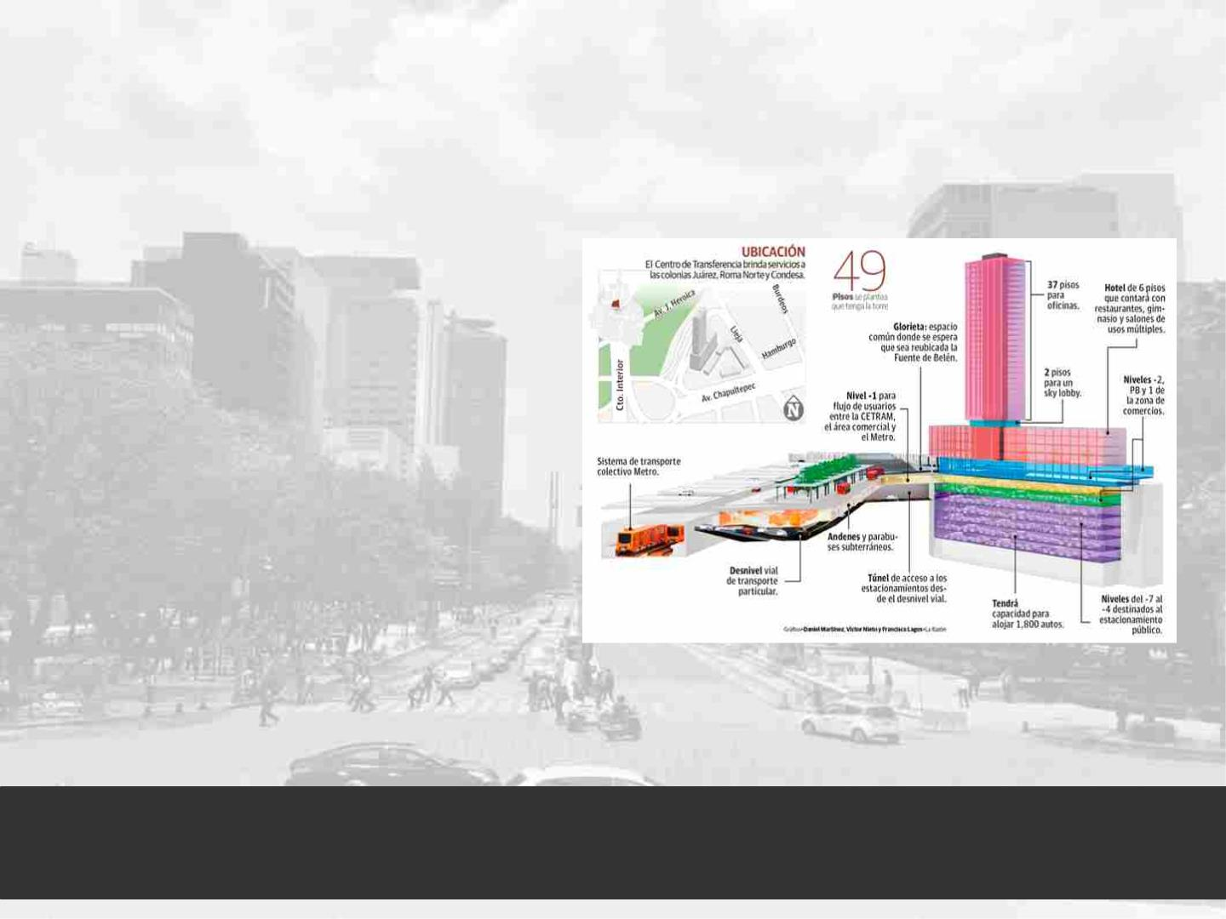
A partir del 2006, los dos siguientes gobiernos de la ciudad retomaron la
misma política de desarrollo urbano de corte neoliberal.
Considerando como eje de planeación a los megaproyectos urbanos y manteniendo
la aplicación de políticas de estimulo para la inversión.
Destaca la implementación de las Áreas
de Gestión Estratégica -AGE-
Instrumento aplicable en zonas de
potencial de desarrollo, cuyo objetivo
radica en regenerar, revitalizar y
densificar.
A las AGE se añade la aplicación de
Asociaciones público privadas -APP-:
figura que permite la realización de
proyectos de coinversión entre el
gobierno y el sector privado.
Exime al gobierno de utilizar recursos
o recurrir a financiamientos.
> La intervención de los gobiernos locales
y el capital inmobiliario sobre el Paseo de la Reforma

Slide 23
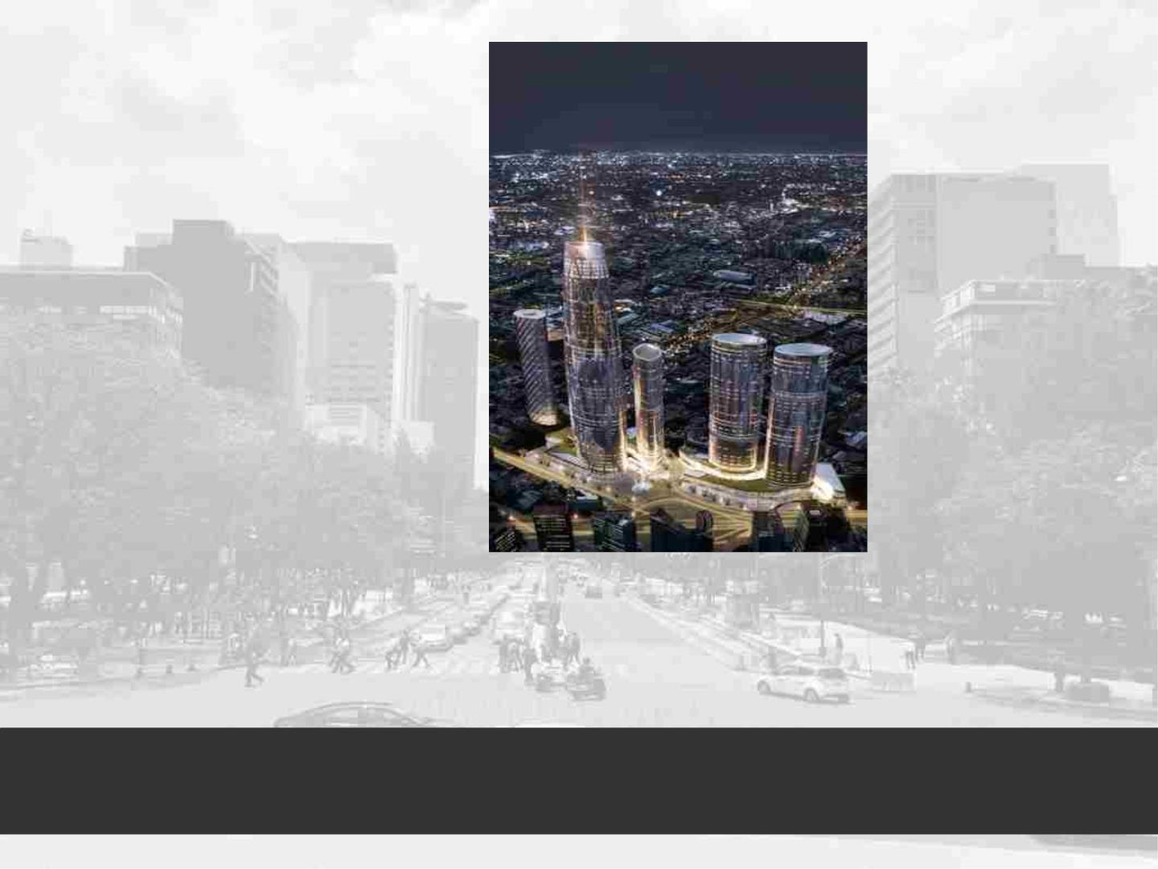
La aplicación de los
Sistemas de Actuación por
Cooperación –SAC–
Instrumento cuyo objetivo es
articular acciones entre el
sector público, privado y
social para la realización de
proyectos urbanos, así como
dotar de infraestructura,
equipamiento, prestación de
servicios públicos,
recreativos, turísticos y
vivienda dirigidos al
mejoramiento y consolidación
de las zonas dentro del
polígono del SAC.
Cinco predios con una
Superficie de 22,000 m²
Área de construcción:
795,000 m^{2.}
2,000 millones de
dólares de inversión.
Destaca una de sus
torres de al menos 60
pisos
Proyecto Reforma-Colón
El SAC Alameda – Reforma destaca por incluir los predios donde
actualmente se construyen dos importantes desarrollos inmobiliarios:La
torre de vivienda Be Grand y el Proyecto Reforma Colón.
> La intervención de los gobiernos locales
y el capital inmobiliario sobre el Paseo de la Reforma

Slide 24
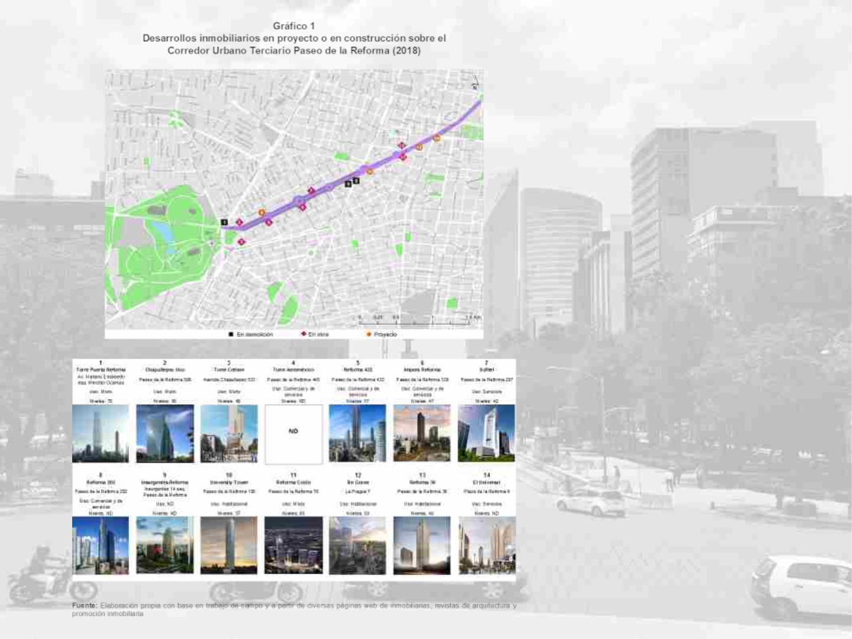
En los últimos 18 años
Reforma se ha enfrentado a
un boom inmobiliario sin
medida.
Actualmente encontramos:
En operación 22 desarrollos
inmobiliarios.
14 proyectos: siete en obra.

Slide 25
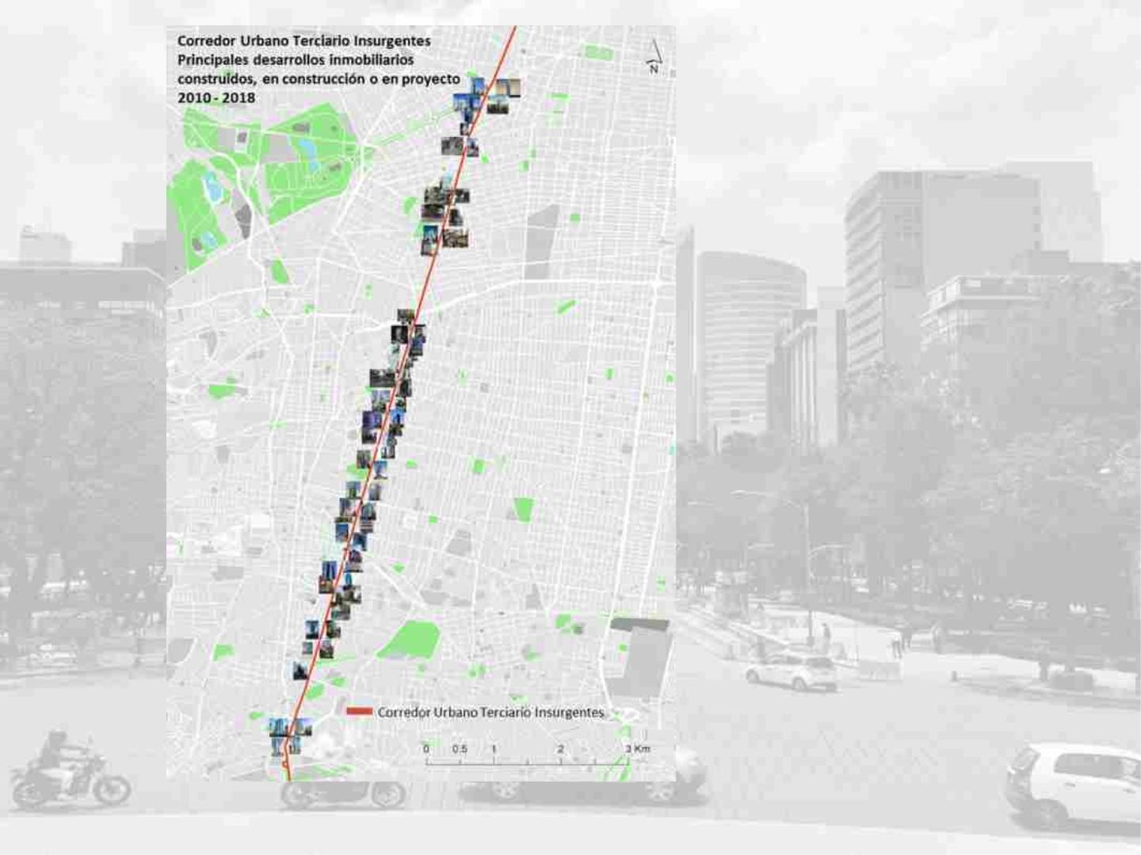
En los últimos ocho años en
Insurgentes se han
construido 22 desarrollos
inmobiliarios y 32 están en
proceso de construcción.

Slide 26
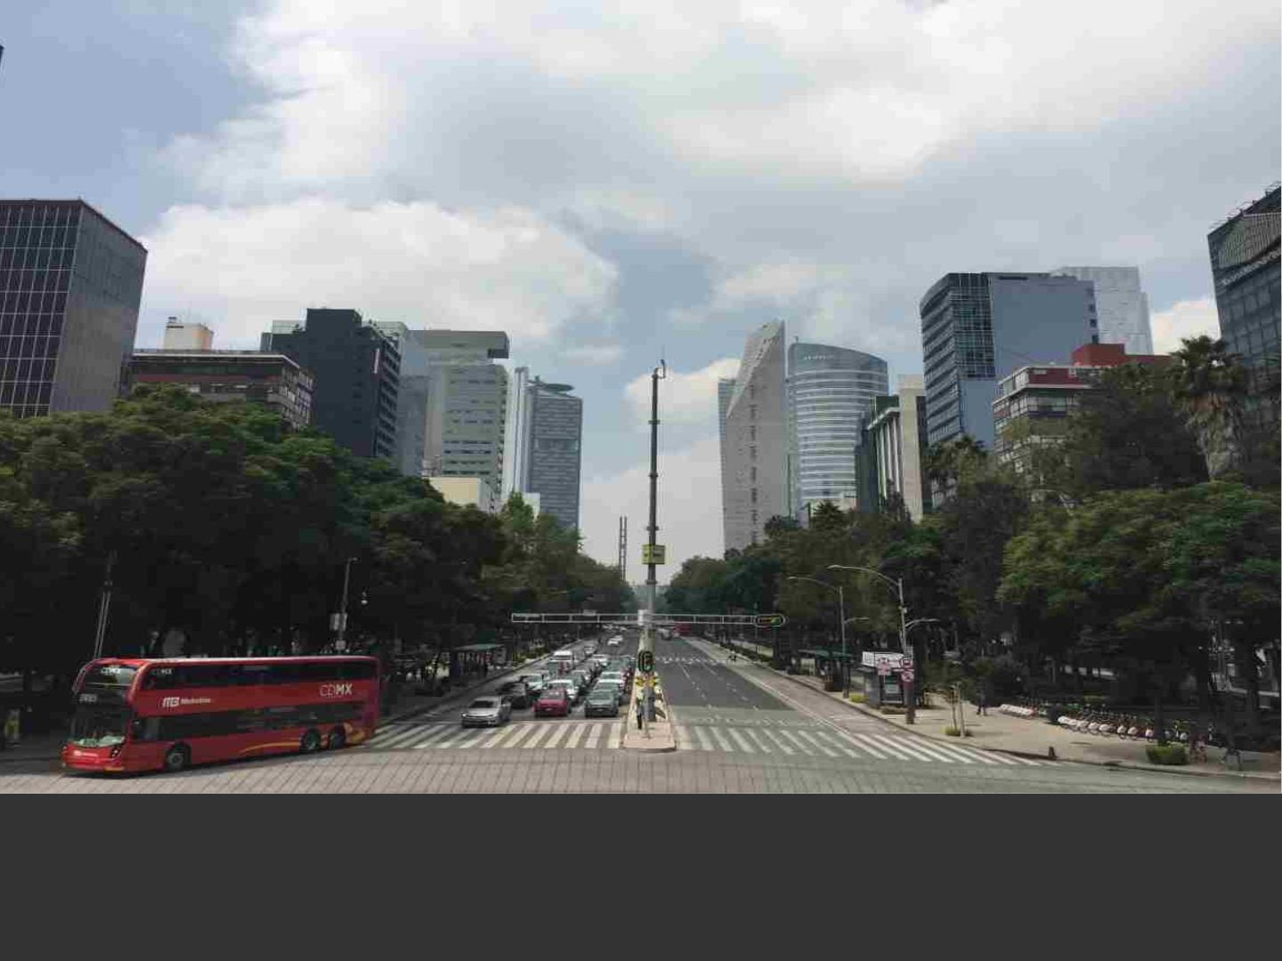
Políticas públicas en el desarrollo
de corredores urbanos terciarios.
El caso de Paseo de la Reforma

